Slide 1

Universidad de Concepción
Facultad de Ingeniería
Departamento de Ingeniería Mecánica
Desarrollo de un banco de ensayos para simulación de carga
fluidodinámica en control activo de aletas
Reunión de avance — Memoria de Título
José Arriagada Cuadra
Profesores guía: Bernardo Hernández · Frank Tinnap
09 de octubre de 2026

Slide 2
1. Contexto y objetivo del proyecto
Problema: dimensionar actuadores de superficies de control requiere cargas representativas. La simulación computacional permite estimarlas, pero no existe una metodología sistemática para trasladar esas cargas a un ensayo experimental temprano sobre el actuador.
Objetivo general: diseñar e implementar un banco de ensayos que reproduzca físicamente cargas obtenidas por simulación computacional, para apoyar el dimensionamiento y caracterización de actuadores COTS.
2

Slide 3
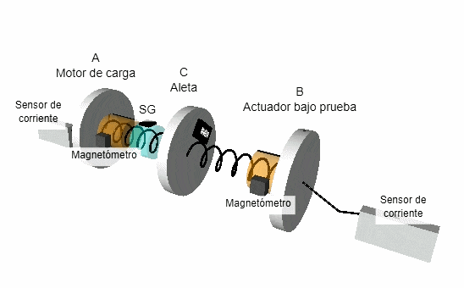
2. Modelo de banco de ensayos
3

Slide 4
3. Avances en CFD
Objetivo: Obtener el momento de bisagra de un flap de un perfil NACA0012 en función de
  δ: ángulo de deflexión de la superficie de control.
  Mach: condición de vuelo.
  AoA: ángulo de ataque.
Pipeline actual:
  Generar geometrías en formato Selig → Mallar con Python Gmsh → Convertir a polyMesh de OpenFOAM → Resolver usando simpleFOAM → extraer coeficientes de fuerza y momento de bisagra → registrar todo en Resultados.csv
simpleFOAM​ (RANS estacionario incompresible) + Spalart-Allmaras
De momento no he variado la densidad ni he considerado la compresibilidad
Pipeline actual validado en barrido simple de 45 simulaciones
δ ∈ {−10°, 0°, 10°}, Mach ∈ {0.1, 0.15, 0.2},AoA ∈ {−4°, 0°, 4°, 8°, 12°}
4

Slide 5
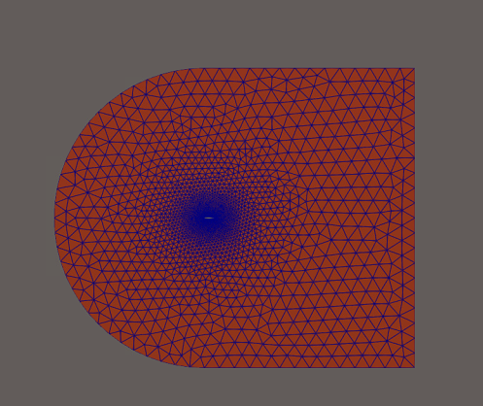
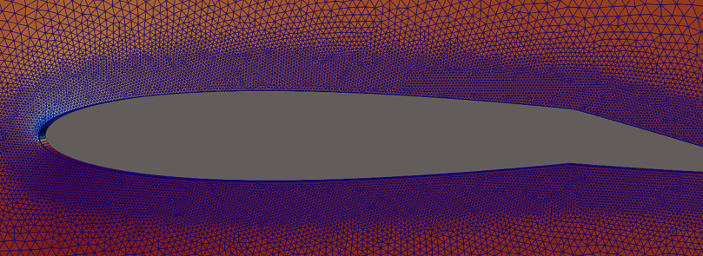
3. Avances en CFD
5

Slide 6
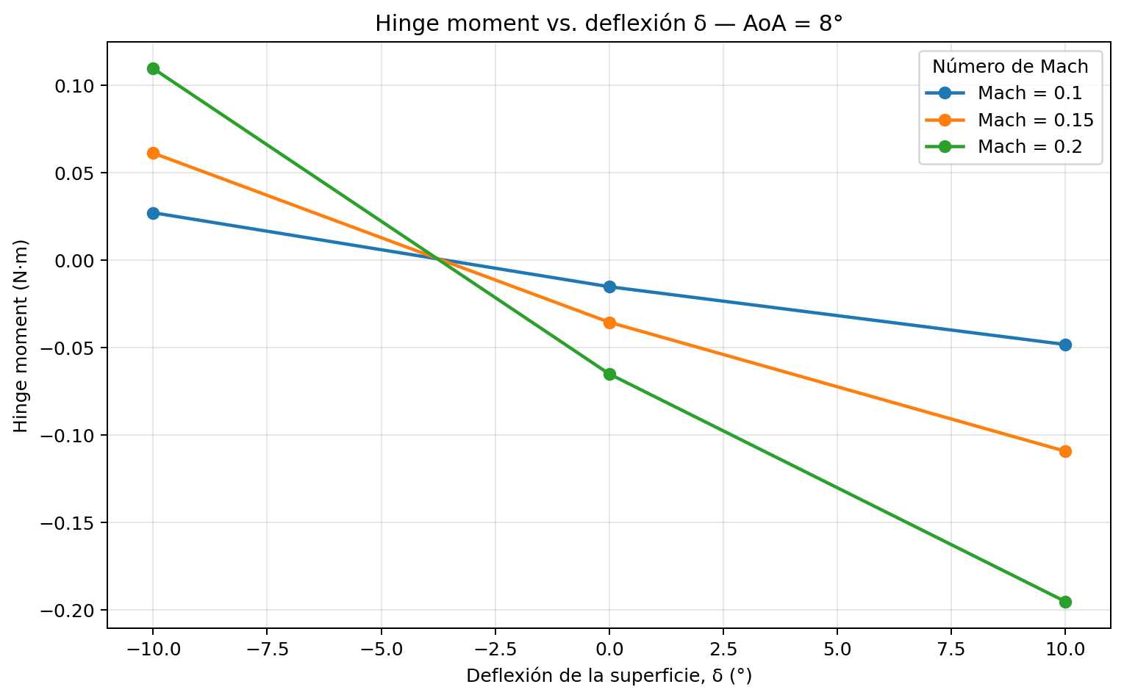
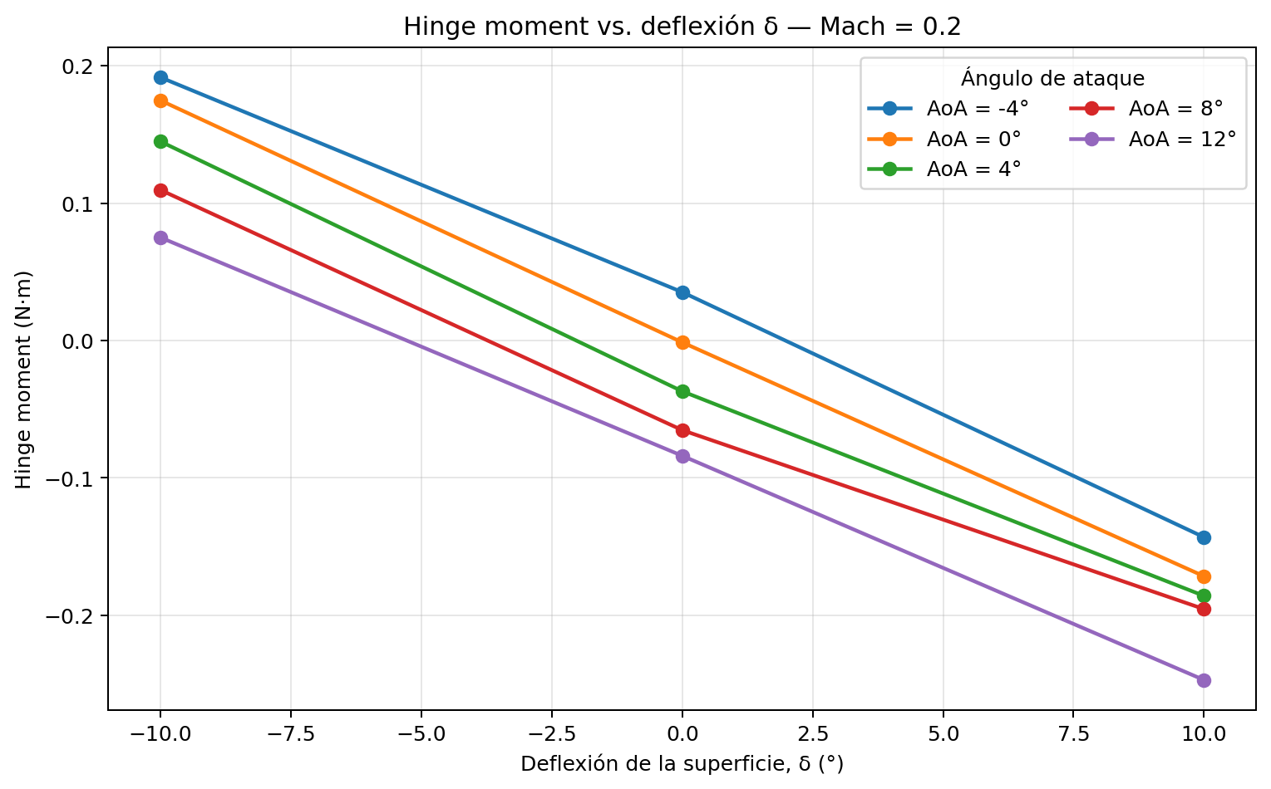
3. Avances en CFD
6

Slide 7

3. Avances en CFD
Fenomenología de la aerodinámica no estacionaria:
  Efecto de masa aparente: Cuando una superficie acelera dentro de un fluido tiene que acelerar el fluido inmediatamente adyacente a ella. → Momentos máximos en los instantes de arranque y de frenado.
  Efecto Wagner/teoría aeroelástica: Los fluidos no se reorganizan instantáneamente ante un cambio de geometría. $k=\frac{ωc}{2U}$, para $k≥0.05$ los efectos no estacionarios empiezan a ser relevantes. → Flujos lentos y movimientos rápidos.
Solución propuesta: pimpleFOAM y mesh morphing
7

